Slide 1


ZÁKLADNÍ ŠKOLA OLOMOUC
příspěvková organizace
MOZARTOVA 48, 779 00 OLOMOUC
tel.: 585 427 142, 775 116 442; fax: 585 422 713
email: kundrum@centrum.cz; www.zs-mozartova.cz
Projekt: ŠKOLA RADOSTI, ŠKOLA KVALITY
Registrační číslo projektu: CZ.1.07/1.4.00/21.3688
EU PENÍZE ŠKOLÁM
Operační program Vzdělávání pro konkurenceschopnost

Slide 2
ZÁKLADNÍ ŠKOLA OLOMOUC
příspěvková organizace
MOZARTOVA 48, 779 00 OLOMOUC
tel.: 585 427 142, 775 116 442; fax: 585 422 713
email: kundrum@centrum.cz; www.zs-mozartova.cz
Autor: | Mgr. Johana Hřivnová
Vzdělávací oblast: | Jazyk a jazyková komunikace
Vzdělávací obor: | Český jazyk
Vzdělávací předmět: | Český jazyk
Ročník: | 9.
Tematická oblast: | Literatura 19. a 20. století
Téma hodiny: | Samizdatová a exilová próza po roce 1969
Označení DUM: | VY_32_INOVACE_36.19.HRI.CJ.9
Vytvořeno: | 19. 05. 2014

Slide 3
Samizdatová a exilová próza
po roce 1969

Slide 4
Cenzurní zásahy normalizační politiky se soustředily na ty
autory, kteří se výrazně profilovali ve 2.polovině 60.let
a v událostech kolem roku 1968. někteří z nich pak museli
opustit republiku:
Josef Škvorecký
Zdena Salivarová
Milan Kundera
Pavel Kohout
Někteří autoři zvolili tzv. vnitřní emigraci:
Ludvík Vaculík
Ivan Klíma
Karel Pecha

Slide 5
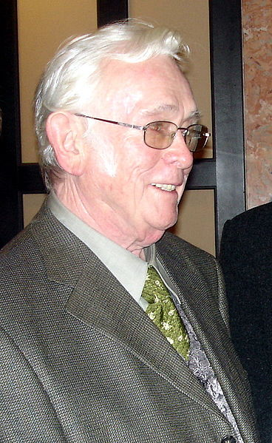

Josef Škvorecký
- spisovatel
- nakladatel
- hudebník
- překladatel
Jeho úspěšná spisovatelská kariéra
začala literárním i politickým
skandálem – vydáním románu
ZBABĚLCI.
Zbabělci vyvolali politický skandál.
Kniha byla odsouzena jako pomluva,
Škvorecký vyfasoval nálepku cynika,
jenž křiví historii a nic mu není svaté.
Obr.1
Notes:
http://commons.wikimedia.org/wiki/File:Josef_skvorecky.jpg

Slide 6

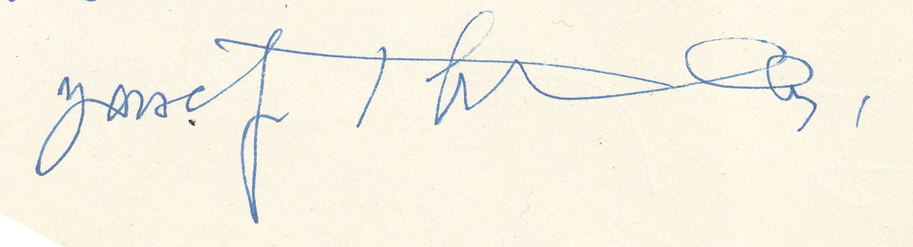
V roce 1968 odchází s manželkou Zdenou
Salivarovou do Kanady - Toronta.
1971 zakládají nakladatelství českých a slovenských knih
v exilu -
68 Publishers
Obr.2
Notes:
http://cs.wikipedia.org/wiki/Josef_%C5%A0kvoreck%C3%BD#mediaviewer/Soubor:%C5%A0KVORECK%C3%9D_PODPIS.jpg

Slide 7
Tvorba s autobiografickými prvky
Legenda Emöke
Filmová adaptace 1997
Sedmiramenný svícen
Sedm nezávislých povídek
Můj strýček Kohn
Pan doktor Strass
Pan učitel Katz
Příběh pro Rebekku
Mifinka a Bob zabiják
Příběh o Kukačce
Eine kleine jazzmusik
Konec nylonového věku

Slide 8
Tvorba v emigraci
Jakmile se usadil v Kanadě, navázal na svoji literární činnost
před emigrací.
Celou jeho tvorbou prostupuje postava Dannyho Smiřického.
Tankový prapor
Prima sezóna
Mirákl
Příběh inženýra lidských duší

Slide 9
Detektivky
Josef Škvorecký byl milovníkem tohoto žánru.
Nápady čtenáře detektivek
Smutek poručíka Borůvky
Návrat poručíka Borůvky
Konec poručíka Borůvky
Hříchy pro pátera Knoxe
Filmová adaptace 1992

Slide 10
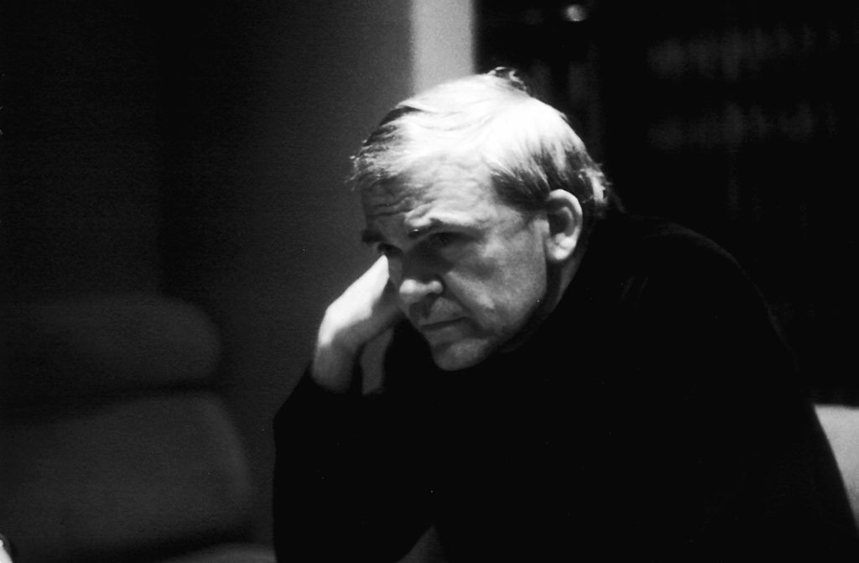
Milan Kundera
Narozen 1.4.1929 v Brně
Obr.3
Notes:
http://cs.wikipedia.org/wiki/Milan_Kundera#mediaviewer/Soubor:Milan_Kundera.jpg

Slide 11
* Česko – francouzský spisovatel, který žije od
roku 1975 ve Francii.
* V roce 1979 byl zbaven československého
státního občanství a jeho tvorba byla
až do roku 1989 zakázána.
* Své texty psal nejdříve česky, dnes francouzsky.
* Autorem:
básní
prózy
dramat
překladatel
* Byl nominován na Nobelovu cenu za literaturu.

Slide 12

Od roku 1975 žije Milan Kundera v emigraci ve Francii, kde nejdříve učil na
univerzitě v Rennes a později v Paříži.
V roce 1978 vydal Knihu smíchu a zapomnění a po jejím vydání mu bylo v roce
1979 odebráno české občanství, v roce 1981 mu bylo uděleno občanství
francouzské.
Knihu smíchu a zapomnění - jde o sedm samostatných příběhů, které spojuje
téma smíchu a zapomnění. Stejná postava vystupuje jen ve čtvrté a šesté části.

Slide 13
Poezie
Milan Kundera poezií vstoupil do literatury. Pokusil se o mnohostranné zobrazení
života, jeho složitosti.
Nový typ milostné poezie – sondy do lidské, zvláště ženské psychiky.
Monology - sbírka plná erotické lásky, kterou oficiální kritika vůbec nepřijala,
protože jde o lásku dvou moderních lidí a ne budovatelů socialismu.
.

Slide 14
Vezmi mne s sebou
Vezmi mne s sebou, ať půjdeš kamkoli!
Ať půjdeš do dálek, či před dům do polí.
Já ti nebudu překážet. Ne, to bych nechtěla.
Já se ti umenším: Budu bez těla.
Budu jen děvčátko, jen pejsek, budu malá,
Budu jen kolem tvého krku přehozená šála….
Ať půjdeš do dálek, kde bolest nebolí,
Ať půjdeš do své těžké denní práce,
Vezmi mne s sebou! Stanu se čímkoli!
Stanu se třeba drobinkou v tvé kapse.

Slide 15

Próza
Do světa prózy vstupuje sbírkou povídek – Směšné lásky (1963 – 1968).
Původně jednotlivé povídky vycházely ve třech knihách a jejich počet dosáhl
desíti, ale pro konečnou podobu vybral autor povídek sedm.
Druhý sešit směšných lásek (1965)
Třetí sešit směšných lásek (1969)
Všechny sbírky mají filmové adaptace.

Slide 16
Prvním Kunderovým románem se stal Žert (1967).
Dílo, které považuje sám autor za základní. Kundera se „vypořádává“ s
událostmi 50.let, jichž byl svědkem.
Román se člení do 7 oddílů, které jsou označeny jmény vypravěčů. Kunderovi
nejde jen o vylíčení poměrů v 50.letech, ale o vylíčení pozice člověka v dějinách.
Život je jinde (1973)
Valčík na rozloučenou (1976)
Kniha smíchu a zapomnění (1979)
Nesnesitelná lehkost bytí (1985)
Těm , kteří si myslí, že komunistické režimy ve střední Evropě jsou výhradně
výtvorem zločinců, uniká základní pravda: zločinné režimy nevytvořili zločinci, ale
nadšenci, přesvědčeni, že objevili jedinou cestu vedoucí do ráje. Hájili ji udatně
a popravili mnoho lidí. Později vyšlo všeobecně najevo, že žádný ráj neexistuje,
a nadšenci byli tedy vrahové.

Slide 17
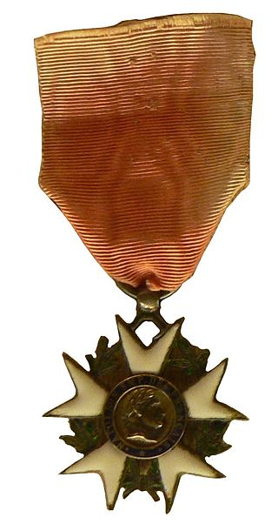
Ocenění
1968 – Cena Svazu československých spisovatelů
1973 – Prix Médicis – nejlepší zahraniční román – Život je jinde
1987 – Rakouská státní cena za evropskou literatura
1990 – Řád Čestné legie
1994 – Cena Jaroslava Seiferta - Nesmrtelnost
2001 – Velká cena Francouzské akademie za celoživotní dílo
Obr.4
2004 – Cena města Brna v oblasti literární činnosti
2007 - Státní cena za literaturu za román Nesnesitelná lehkost bytí s přihlédnutím
k dosavadní prozaické a esejistické tvorbě.
Notes:
http://cs.wikipedia.org/wiki/%C5%98%C3%A1d_%C4%8Cestn%C3%A9_legie#mediaviewer/Soubor:Chevalier-legion-dhonneur-empire-1804.jpg

Slide 18
ZÁKLADNÍ ŠKOLA OLOMOUC
příspěvková organizace
MOZARTOVA 48, 779 00 OLOMOUC
tel.: 585 427 142, 775 116 442; fax: 585 422 713
email: kundrum@centrum.cz; www.zs-mozartova.cz
Seznam použité literatury a pramenů:
PROKOP, V. Přehled české literatury 20. století. Sokolov : O.K.Soft, 1998. s. 65-66.
PROKOP, V. Přehled české literatury 20. století. Sokolov : O.K.Soft, 1998. s. 67-69.
SOCHROVÁ, M. Čítanka IV. k literatuře v kostce. Havlíčkův Brod: Fragment, 2007. ISBN 978-80-253-0361-0. s.131.
Použité zdroje:
Obrazový materiál je použit z galerie obrázků a klipartů Microsoft Office.

Slide 19
Strana 5
[Obr.1][cit.2014-05-16]. Dostupný pod licencí Creative Commons na www:<http://commons.wikimedia.org/wiki/File:Josef_skvorecky.jpg>.
Strana 6
[Obr.2][cit.2014-05-16]. Dostupný pod licencí Creative Commons na www:<http://cs.wikipedia.org/wiki/Josef_%C5%A0kvoreck%C3%BD#mediaviewer/Soubor:%C5%A0KVORECK%C3%9D_PODPIS.jpg>.
Strana 10
[Obr.3][cit.2014-05-16]. Dostupný pod licencí Creative Commons na www:<http://cs.wikipedia.org/wiki/Milan_Kundera#mediaviewer/Soubor:Milan_Kundera.jpg>.
Strana 17
[Obr.4][cit.2014-05-16]. Dostupný pod licencí Creative Commons na www:<http://cs.wikipedia.org/wiki/%C5%98%C3%A1d_%C4%8Cestn%C3%A9_legie#mediaviewer/Soubor:Chevalier-legion-dhonneur-empire-1804.jpg>.

